Slide 1
RNN简介及实现
Update: 30 September. 2020
Xie luoyan

Slide 2
Commit Process
一、神经网络基础
二、RNN的由来
三、RNN的网络结构及原理
1、简单的循环神经网络
2、抽象图对应的具体图
3、RNN中的结构细节
四、RNN的改进
五、RNN的训练-BPTT
六、.RNN项目练手

Slide 3
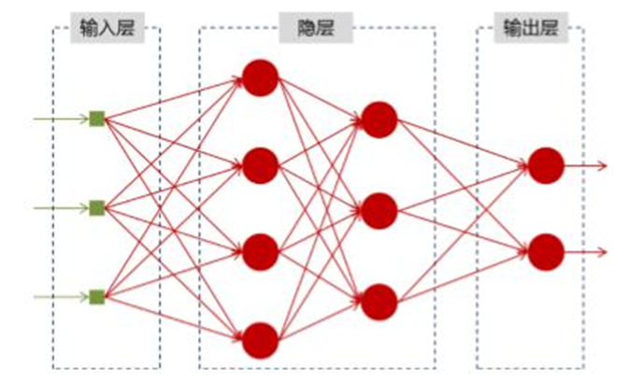
Create Dev branch(Windows)
一、神经网络基础
神经网络可以当做是能够拟合任意函数的黑盒子，只要训练数据足够，给定特定的x，就能得到希望的y，结构图如下：
将神经网络模型训练好之后，在输入层给定一个x，通过网络之后就能够在输出层得到特定的y，那么既然有了这么强大的模型，为什么还需要RNN（循环神经网络）呢？

Slide 4
Create Dev branch (Windows)
二、RNN的由来
既然我们已经有了人工神经网络（ANN）和卷积神经网络（CNN），为什么还要循环神经网络？ 原因很简单，无论是卷积神经网络，还是人工神经网络，他们的前提假设都是：元素之间是相互独立的，输入与输出也是独立的，比如猫和狗。 但现实世界中，很多元素都是相互连接的，比如股票随时间的变化，一个人说了：我喜欢旅游，其中最喜欢的地方是云南，以后有机会一定要去 .这里填空，人应该都知道是填“云南“。因为我们是根据上下文的内容推断出来的，但机器要做到这一步就相当得难了。因此，就有了现在的循环神经网络，他的本质是：像人一样拥有记忆的能力。因此，他的输出就依赖于当前的输入和记忆。

Slide 5
Create Dev branch (Windows)
更具体的描述，
例如：以nlp的一个最简单词性标注任务来说，将“我 吃 苹果” 三个单词标注词性为 “我/nn 吃/v 苹果/nn“。
输入：我 吃 苹果 （已经分词好的句子）
输出：我/nn 吃/v 苹果/nn (词性标注好的句子)
对于这个任务来说，我们当然可以直接用普通的神经网络来做，给网络的训练数据格式了就是我-> 我/nn 这样的多个单独的单词->词性标注好的单词。
但是很明显，一个句子中，前一个单词其实对于当前单词的词性预测是有很大影响的，比如预测苹果的时候，由于前面的吃是一个动词，那么很显然苹果作为名词的概率就会远大于动词的概率，因为动词后面接名词很常见，而动词后面接动词很少见。
所以为了解决以上这种前后关系复杂的问题，就需要借助于循环神经网络(RNN)来处理序列化的信息了。

Slide 6
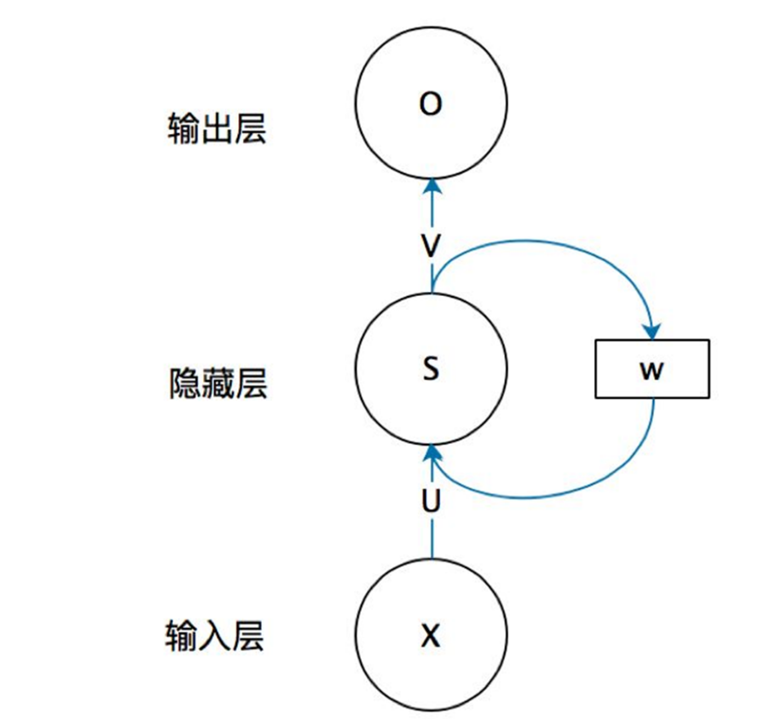
Create Dev branch (Windows)
三、RNN的网络结构及原理
1、简单的循环神经网络
它由输入层、一个隐藏层和一个输出层组成的，例：
如果把上面有W的那个带箭头的圈去掉，它就变成了最普通的全连接神经网络。x是一个向量，它表示输入层的值；s是一个向量，它表示隐藏层的值（这里隐藏层面画了一个节点，你也可以想象这一层其实是多个节点，节点数与向量s的维度相同）；
U是输入层到隐藏层的权重矩阵，o也是一个向量，它表示输出层的值；V是隐藏层到输出层的权重矩阵。
那么，现在我们来看看W是什么。循环神经网络的隐藏层的值s不仅仅取决于当前这次的输入x，还取决于上一次隐藏层的值s。权重矩阵 W就是隐藏层上一次的值作为这一次的输入的权重。

Slide 7
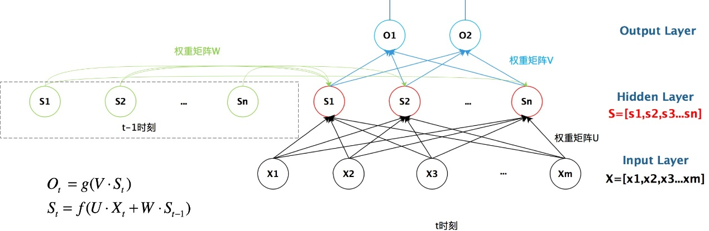
Create Dev branch (Windows)
2、抽象图对应的具体图：
由上图可见，上一时刻的隐藏层是影响当前时刻的隐藏层的。

Slide 8
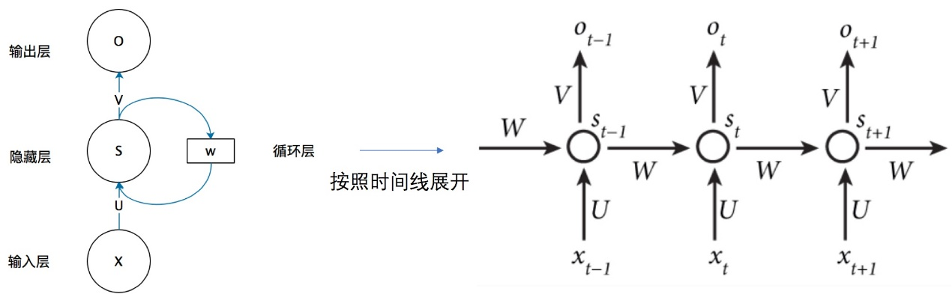
Create Dev branch (Windows)
如果我们把上面的图展开，循环神经网络也可以画成下面这个样子：
其中每个圆圈可以看作是一个单元，而且每个单元做的事情也是一样的，因此可以折叠呈左半图的样子。用一句话解释RNN，就是一个单元结构重复使用。RNN是一个序列到序列的模型，假设x_{t-1},x_{t},x_{t+1}是一个输入：“我是中国“，那么o_{t-1},o_{t}就应该对应”是”，”中国”这两个，预测下一个词最有可能是什么？就是o_{t+1}应该是”人”的概率比较大。

Slide 9
Create Dev branch (Windows)
因此，我们可以做这样的定义：
X_t:表示t时刻的输入，o_t:表示t时刻的输出，S_t:表示t时刻的记忆。因为我们当前时刻的输出是由记忆和当前时刻的输入决定的，就像你现在大四，你的知识是由大四学到的知识（当前输入）和大三以及大三以前学到的东西的（记忆）的结合，RNN在这点上也类似，神经网络最擅长做的就是通过一系列参数把很多内容整合到一起，然后学习这个参数，因此就定义了RNN的基础：
S_t = f(U*X_t + W*S_{t-1})大家可能会很好奇，为什么还要加一个f()函数，其实这个函数是神经网络中的激活函数，但为什么要加上它呢？ 举个例子，假如你在大学学了非常好的解题方法，那你初中那时候的解题方法还要用吗？显然是不用了的。RNN的想法也一样，既然我能记忆了，那我当然是只记重要的信息啦，其他不重要的，就肯定会忘记。但是在神经网络中什么最适合过滤信息呀？肯定是激活函数，因此在这里就套用一个激活函数，来做一个非线性映射，来过滤信息，这个激活函数可能为tanh，也可为其他。
假设你大四快毕业了，要参加考研，请问你参加考研是不是先记住你学过的内容然后去考研，还是直接带几本书去参加考研呢？那RNN的想法就是预测的时候带着当前时刻的记忆S_t去预测。假如你要预测“我是中国“的下一个词出现的概率，这里已经很显然了，运用softmax来预测每个词出现的概率再合适不过了，但预测不能直接带用一个矩阵来预测呀，所有预测的时候还要带一个权重矩阵V,用公式表示为:
o_t =softmax(VS_t)其中o_t就表示时刻t的输出。

Slide 10
Create Dev branch (Windows)
3、RNN中的结构细节：
（1）可以把S_t当作隐状态，捕捉了之前时间点上的信息。就像你去考研一样，考的时候记住了你能记住的所有信息。 （2）o_t是由当前时间以及之前所有的记忆得到的。就是你考研之后做的考试卷子，是用你的记忆得到的。 （3）很可惜的是， S_t并不能捕捉之前所有时间点的信息。就像你考研不能记住所有的英语单词一样。 （4）和卷积神经网络一样，这里的网络中每个cell都共享了一组参数（U，V，W）,这样就能极大的降低计算量了。 （5）o_t在很多情况下都是不存在的，因为很多任务，比如文本情感分析，都是只关注最后的结果的。就像考研之后选择学校，学校不会管你到底怎么努力，怎么心酸的准备考研，而只关注你最后考了多少分。

Slide 11
Create Dev branch (Windows)
四、RNN的改进
1：双向RNN
在有些情况，比如有一部电视剧，在第三集的时候才出现的人物，现在让预测一下在第三集中出现的人物名字，你用前面两集的内容是预测不出来的，所以你需要用到第四，第五集的内容来预测第三集的内容，这就是双向RNN的想法。

Slide 12
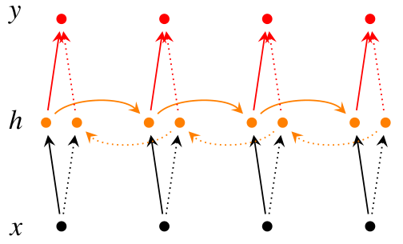
Create Dev branch (Windows)
如图是双向RNN的图解：
从前往后：\vec{S_t^1} = f(\vec{U^1}*X_t + \vec{W^1}*S_{t-1 }+ \vec{b^1})
从后往前:\vec{S_t^2} =f(\vec{U^2*X_t} + \vec{W^2}*S_{t-1}+\vec{b^2})
输出：o_t = softmax(V*[\vec{S_t^1};\vec{S_t^2}] )
这里的[\vec{S_t^1};\vec{S_t^2}]做的是一个拼接，如果他们都是1000X1维的，拼接在一起就是1000X2维的了。
双向RNN需要的内存是单向RNN的两倍，因为在同一时间点，双向RNN需要保存两个方向上的权重参数，在分类的时候，需要同时输入两个隐藏层输出的信息。

Slide 13
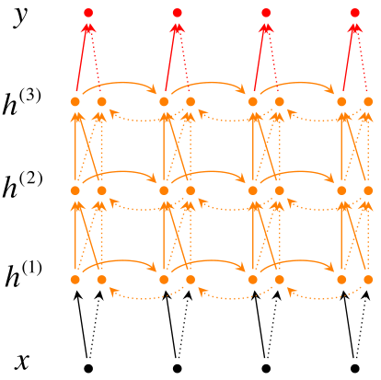
Create Dev branch (Windows)
2：深层双向RNN
深层双向RNN 与双向RNN相比，多了几个隐藏层，因为他的想法是很多信息记一次记不下来，比如你去考研，复习考研英语的时候，背英语单词一定不会就看一次就记住了所有要考的考研单词吧，你应该也是带着先前几次背过的单词，然后选择那些背过，但不熟的内容，或者没背过的单词来背吧。
深层双向RNN就是基于这么一个想法，他的输入有两方面，第一就是前一时刻的隐藏层传过来的信息\overrightarrow{h}_{t-1}^{(i)}，和当前时刻上一隐藏层传过来的信息h_t^{(i-1)}=[\overrightarrow{h}_{t}^{(i-1)};\overleftarrow{h}_{t}^{(i-1)}]，包括前向和后向的。

Slide 14

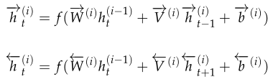
Create Dev branch (Windows)
我们用公式来表示是这样的:
我们用公式来表示是这样的:
然后再利用最后一层来进行分类，分类公式如下：

